Slide 1
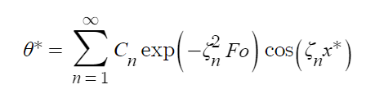
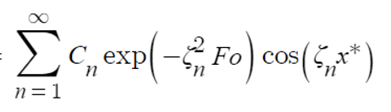

아래 식은 두께 1차원 벽면에서의 비정상 열전도 엄밀해를 나타내는 식이다.
위 엄밀해는 N을 1부터 무한대까지 늘려주며 각 항을 더해주는 방식이다
이때 이 각 항이 의미하는 것이 무엇이며
그것을 더한다는 것이 공간적으로 어떤 의미를 갖는지가 궁금했다.
그래서 여러가지 시도를 통해 그 의미들을 알아가는 시간을 가졌다.
는 n이 1부터 무한대까지의 각항을 모두 더해준다는 뜻?
그럼
각 항이 의미하는 것과
각 항을 더한다는 것의 의미?

Slide 2
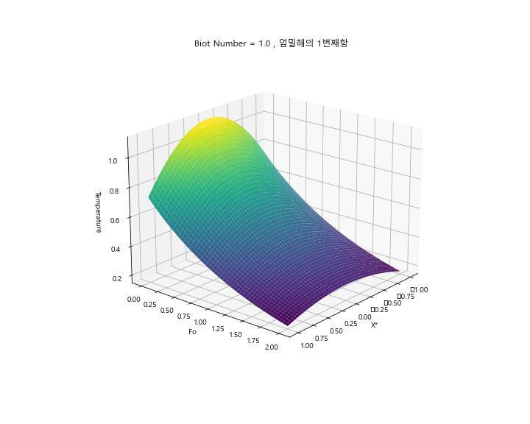
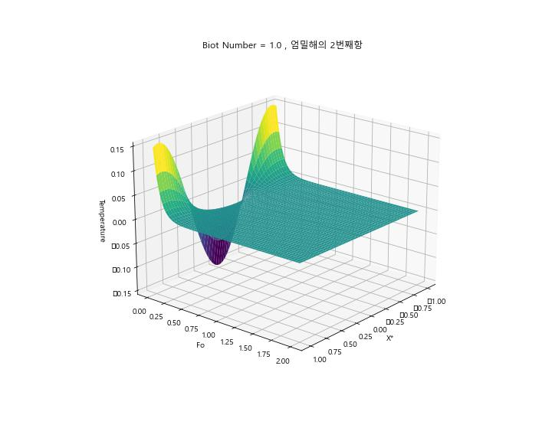
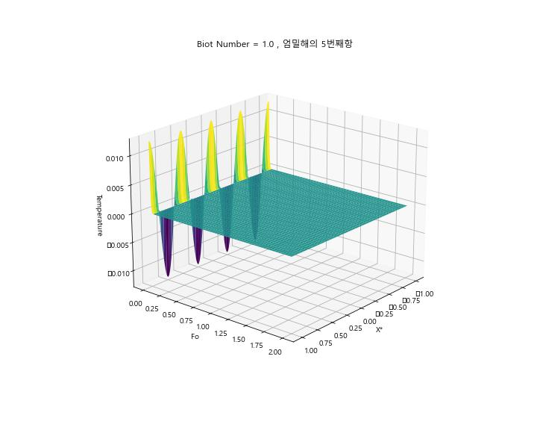
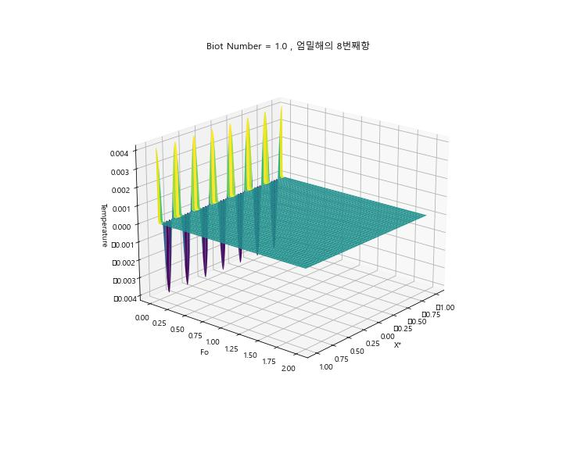
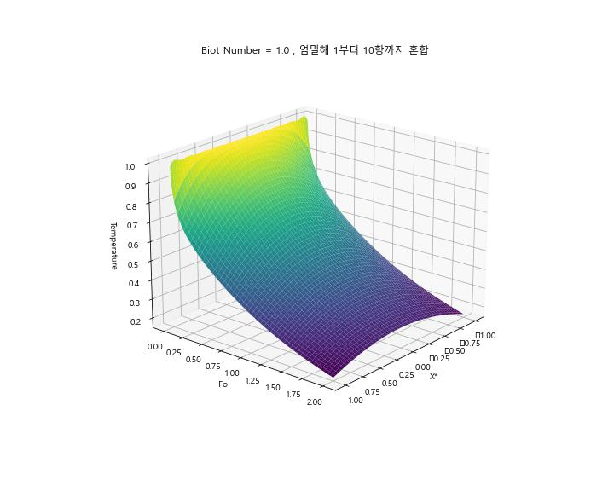

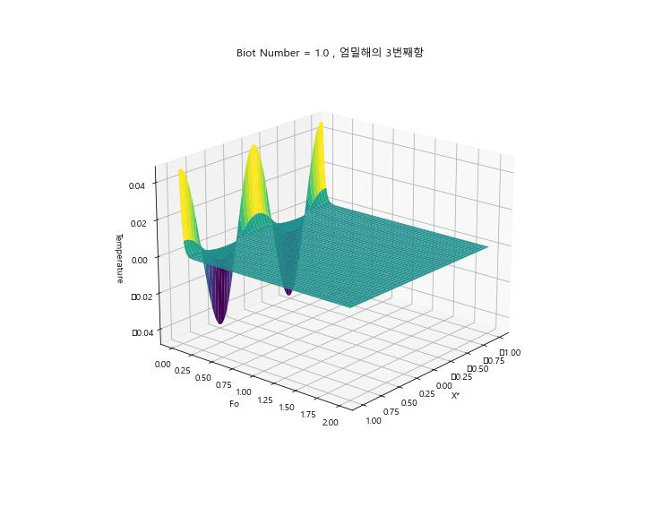
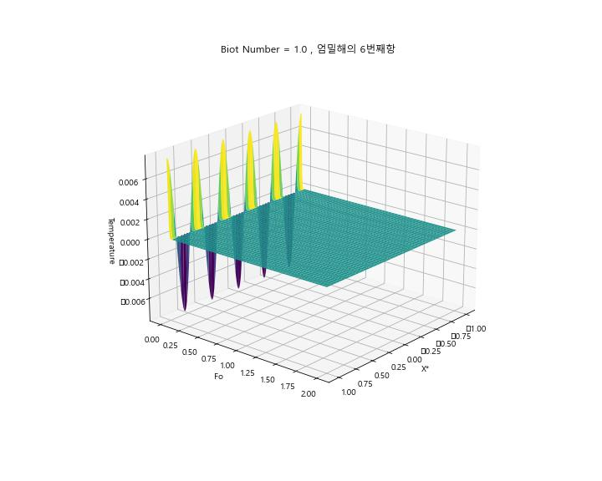



먼저 각 항이 의미하는 것을 알기 위해서는 각 항을 직접 공간에 매핑시켜 보는것이 먼저라고 생각했다.
그래서 Bi=1일 때 N이 1부터 10인 경우의 각 항을 구한 뒤에, 공간에 매핑시켰다.
(Bi=1로 임의로 설정해봤다)
그리고 구한 10개의 항의 총합을 구한 뒤, 그것 또한 공간에 매핑시켜봤다..
N=1일때
N=2일때
N=5일때
N=8일때
N=3일때
N=6일때
N=9일때
10항 근사해 ( Bi = 1)
10
합
N=7일때
N=10일때
N=4일때
Fo축(0~1)
X축(-L~L)
여기서는 n을 10까지 밖에 늘리지 못했지만
엄밀해로 가면, n 을 무한대까지 늘리면서, 모든 항을 합함

Slide 3
결론.
각 항이 더 많이 합해지면 합해질 수록, 비정상열전도 현상을 잘 설명하는 수학적 모델의 모양새를 갖추게 된다.
즉 항을 더하면 더할수록 그 현상을 기술하는 수학적 모델은 더 정교해지며
결론적으로 항을 무한대로 더하게 될 때, 현상을 가장 잘 설명하는 엄밀해가 완성되는 것이다

Slide 4
단항근사해에 대한 궁금증
결론적으로 항을 더하면 더할수록, 더 정교한 수학적 현상기술 모델이 완성되어간다는 것을 알게되었다
하지만 비정상 열전도를 풀이하는 방법에는 엄밀해나 다항해만이 존재하는 것이 아니다.
우리는 Fo넘버가 어떤 기준 이상일때, N=1인경우, 즉 최초 한 개의 해만을 가지는 단항근사해를 가지고 문제를 풀 수도 있다.
그렇다면 정교한 다항근사해나 엄밀해를 놔두고, 단항근사해를 왜 쓰는 것일까?
내가 생각한 이유 :
여러 항을 계산하면 정확도는 높아지지만, 뒤의 항으로 갈수록, 그 차이가 미미하게 변화한다.
그에 비해 항이 늘어날 수록, 계산은 길어지고 무거워지기 때문에 가장 단순한 형태의 단항근사해를 사용하는 것 같다.
단항근사해 ok.. 그런데 오차는, 그리고 사용조건은?
여러항을 더하면 더욱 현상을 잘 설명할 수 있게 된다고 했다. 그렇다면 반대로 오직 하나의 항만을 이용한다면, 현상과의 오차를 더 많이 갖게 될 것이다.
오차를 가지지만, 그만큼 단순성과 편의성이라는 이점이 있다, 이를 이용하기 위해서는, 단항근사해로 얻게되는 편의성과 단순성이 오차로 인한 손해를 압도할만큼의 효용성이 있어야한다.
오차로 인한 손해를 이길만한 효용성이 생기기 시작하는 지점을 구하는 것이 필요하고
그 지점은 곧 단항 근사해의 사용조건이 될것이다 (무작정 쓰면 안되니까.. 오차가 너무 커짐..)
그 지점을 판단하려면, 직접 단항근사해와, 엄밀해 또는 다항근사해의 차이를 확인해보는 것이 필요하다.

Slide 5
그 차이를 확인하기 위해 엄밀해는 아니지만, 어느정도 현상과의 매칭이 잘 되는 10항 근사해 그래프를 단항 근사해의 비교대상으로 설정했다.
그 두 그래프를 보고 그 차이를 비교해봤다.
(1)먼저 10항근사해와 단항근사해의 그래프 거동은 Fo가 작은 지점에서 큰 차이를 보였다
(2) 그러다가 어느정도 Fo가 커지면, 여러항을 사용했을 때와 큰 차이가 없어지는 구간이 오게 됌
위의 비교결과가 제시해주는 것은 다음과 같다,
두 그래프가 큰 차이가 없어지고, 용인가능한 오차만을 발생하게 하는 구간이 시작되는 지점을 찾고 정하는 것이 중요.
그 지점을 책에서는 그 지점을 Fo > 0.2라고 제시해주고 있다.
Fo>0.2라는 지점은 공식적인 책에서 제시해주는 값인만큼 의미가 있을것으로 판단. 그 0.2라는 지점을 기준으로 그래프를 다시그려 눈으로 확인해보는 것이 필요하다고 판단함.(다음 슬라이드에서 그려볼것임)
10항 근사해
단항 근사해
차이가 심한지점
차이가 거의
없는지점

Slide 6
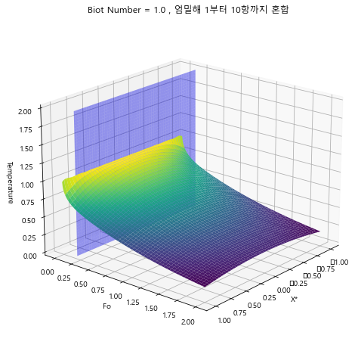
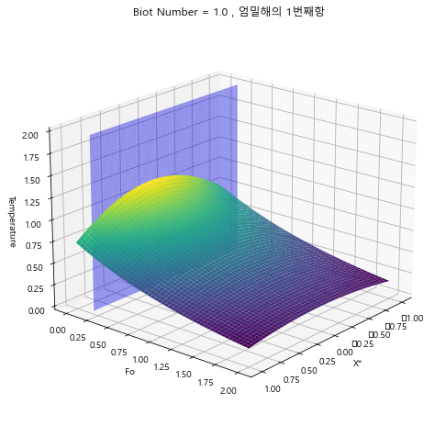
이번에는 Fo >0.2인 구간의 단항 근사해를 그래프로 그려봤다
단항 근사해가 엄밀해나, 다항 근사해와 비교했을 때, 다이나믹한 오차가 생기던 Fo가 매우작은 구간과 달리,
Fo>0.2인 구간부터는 상대적으로 그 오차가 줄어들어 보였다.
과학자들이 계산의 단순성을 위해 단항근사해를 쓸때 그 사용의 조건으로 Fo >0.2라는 임계값을
설정한 이유를 다음과 같이 추측해봤다.
Fo 가 0.2가 되는 순간부터의 오차가 실험적으로 그 시점부터의 오차는 대체로 감수할 수 있을 만큼의 오차라고 판단했기 때문인것같다.
그래프로 그려본 결과도 용인가능한 수준의 차이를 보이는 것으로 느껴진다.

